Slide 1
109-1期末部落會議 暨 聖誕節晚會

Slide 2
注意事項： 1.簽到時請量測體溫、洗手消毒
2.若氣管敏感咳嗽者請配戴口罩
3.請著規定服裝出席
4.入席時請與鄰座保持距離 5.用餐完畢請隨手收拾桌面

Slide 3
師長致詞

Slide 4
大合照

Slide 5
原資中心時間

Slide 6
109-2 學校活動事項

Slide 7
109-2學校活動事項
開學日-----------------------02/22(一)
228補休一日---------------02/28(一)
兒童節補假-----------------04/02(五)
清明掃墓放假--------------04/05(一)
畢業典禮補假--------------04/06(二)
期中考週--------------------04/19(一)~04/23(五)
畢業班期末考週----------05/31(一)-06/04(五)
端午節放假-----------------06/14(一)
畢業典禮--------------------06/20(六)
期末考-----------------------06/21(一)~06/25(五)
暑假開始--------------------06/28(一)

Slide 8
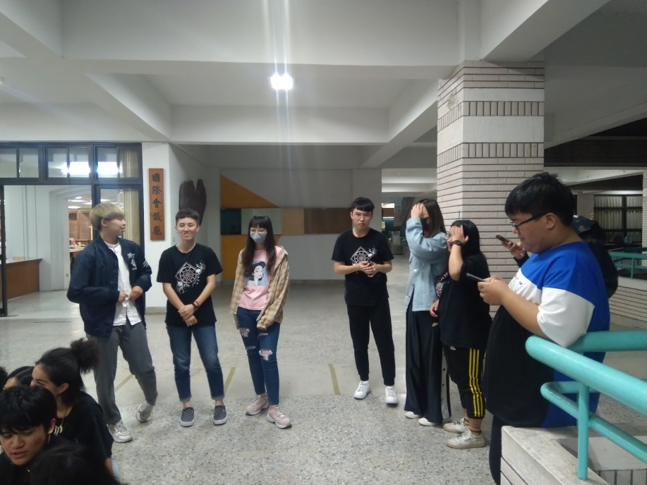
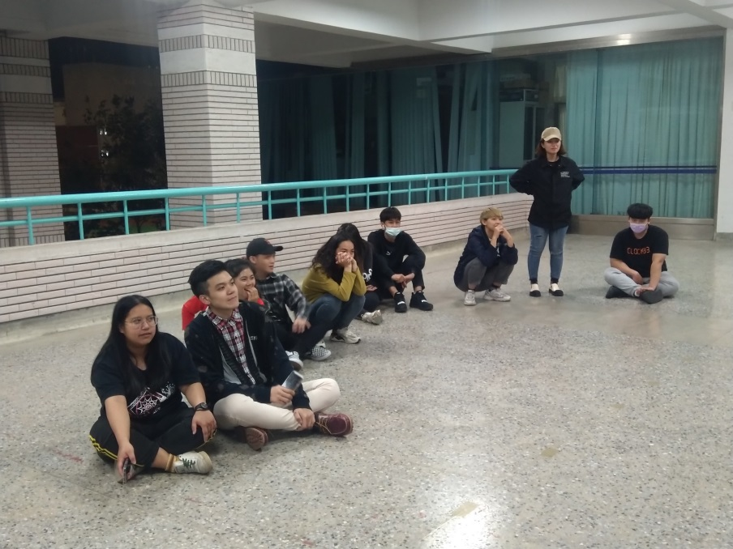
108-2回顧 期初部落會議

Slide 9
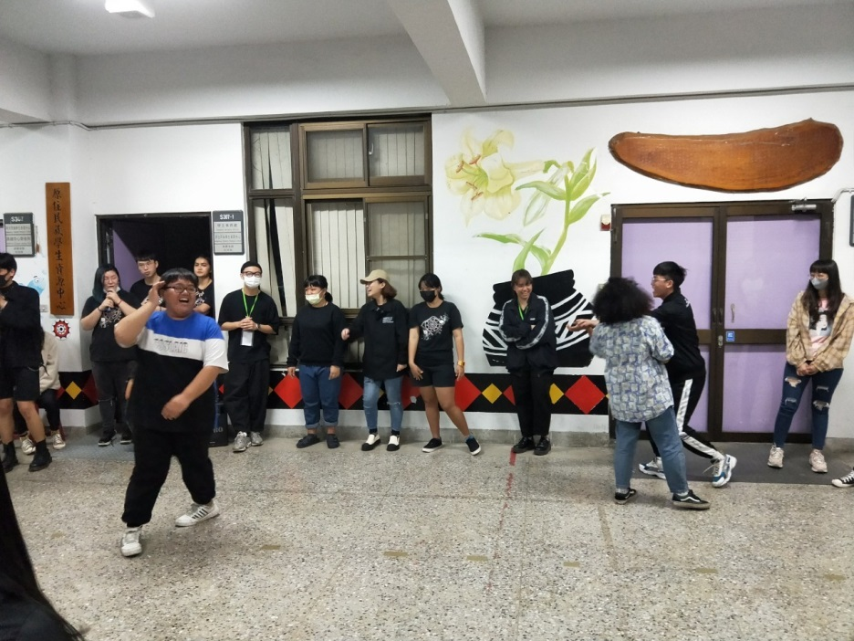
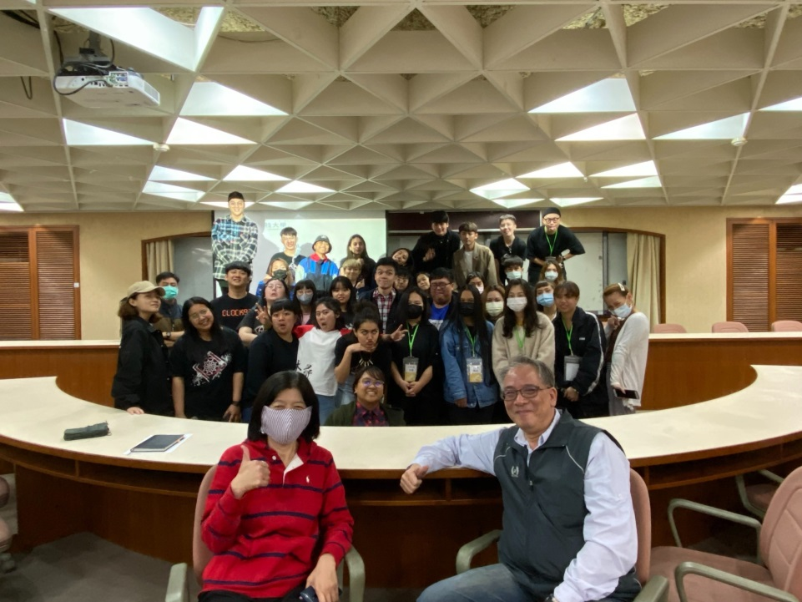
108-2回顧 期初部落會議

Slide 10
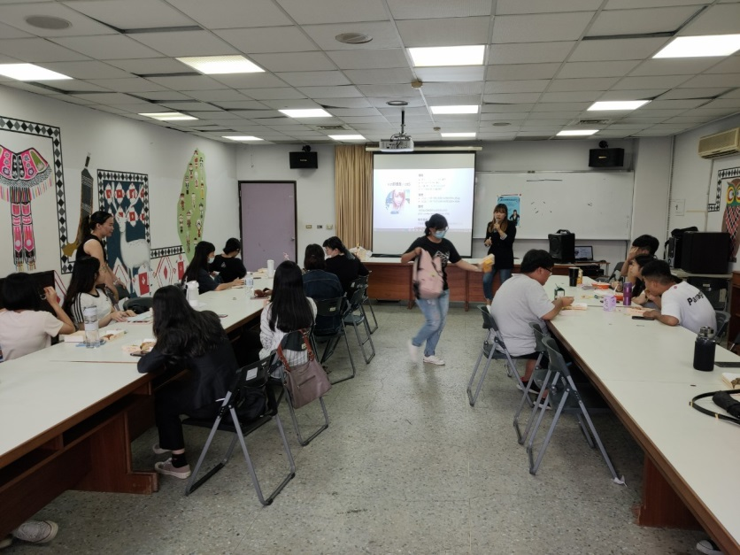
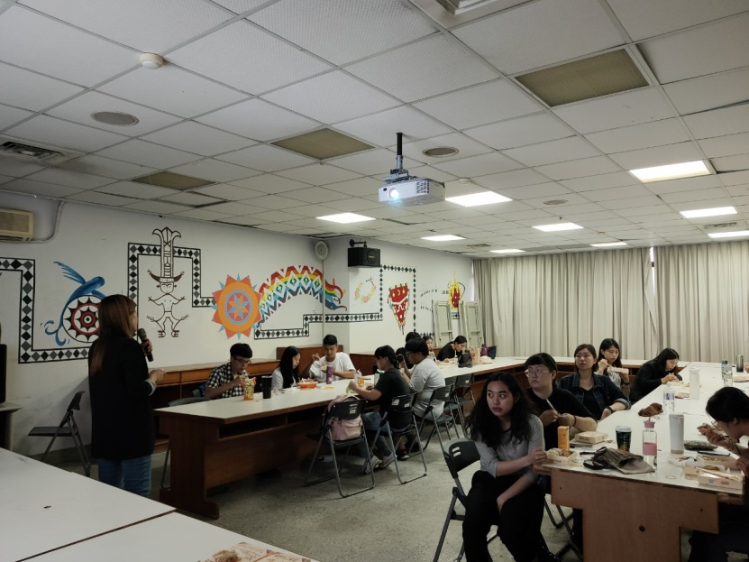
108-2回顧 職前面試相關講座

Slide 11
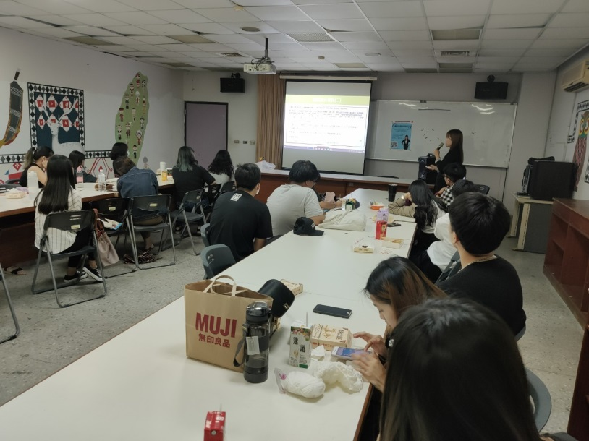
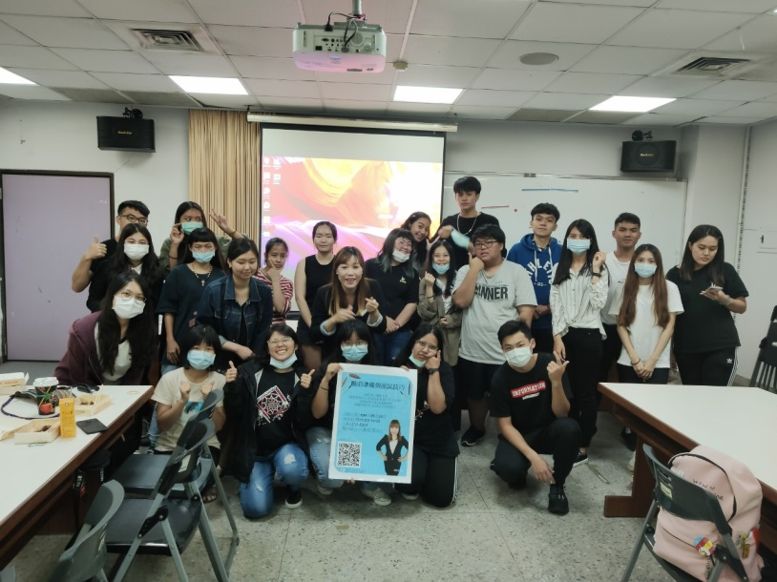
108-2回顧 職前面試相關講座

Slide 12
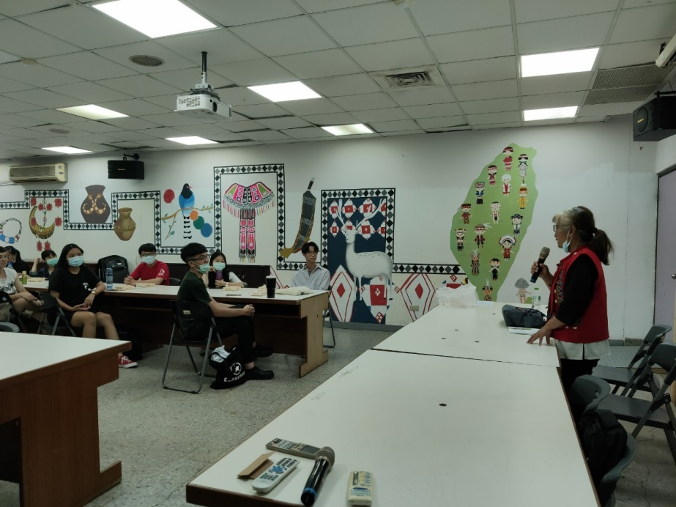
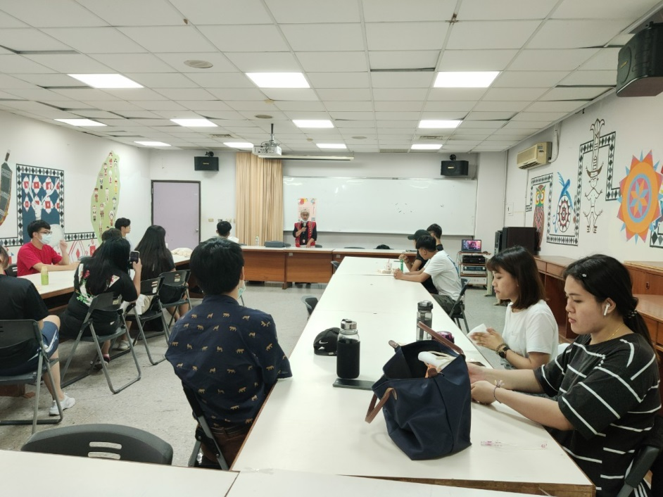
108-2回顧 來吉部落之鄒族文化與社區發展

Slide 13
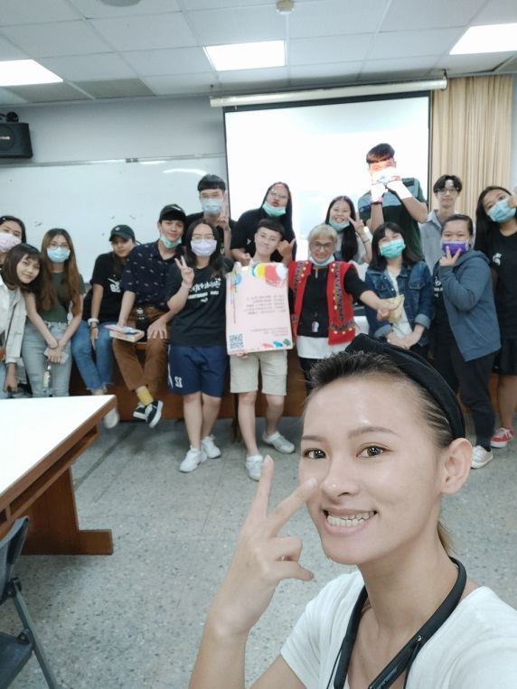
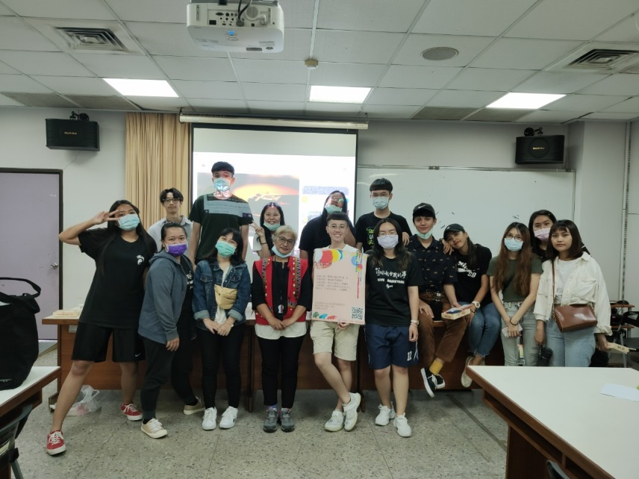
108-2回顧 來吉部落之鄒族文化與社區發展

Slide 14
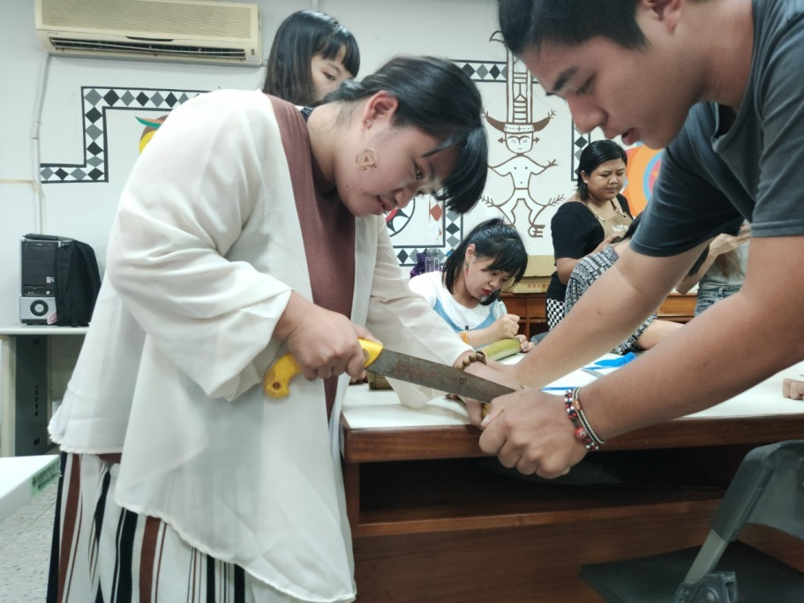
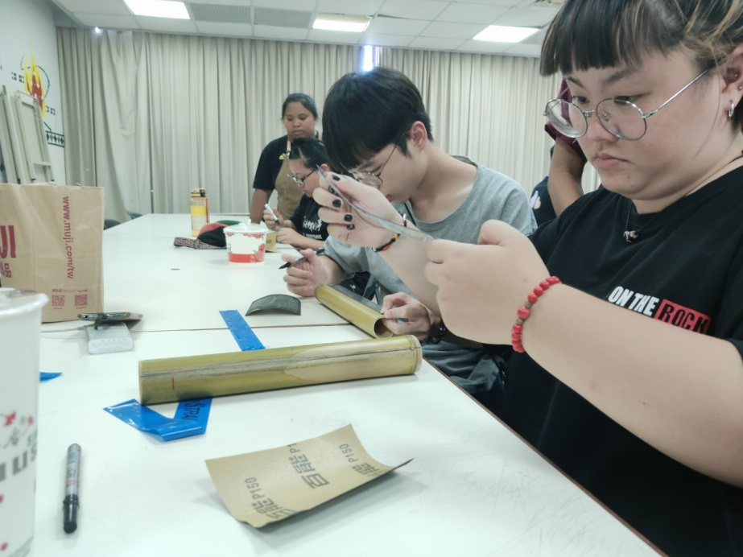
108-2回顧 返童．原ㄨㄢˋ好好玩

Slide 15
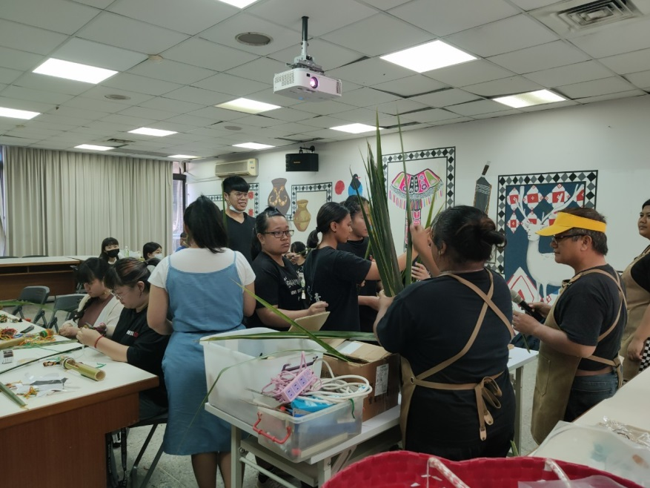
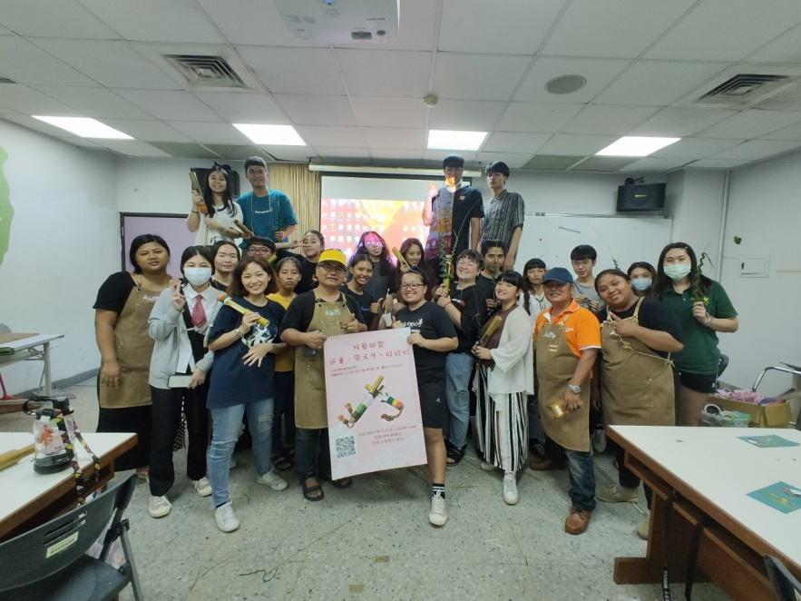
108-2回顧 返童．原ㄨㄢˋ好好玩

Slide 16
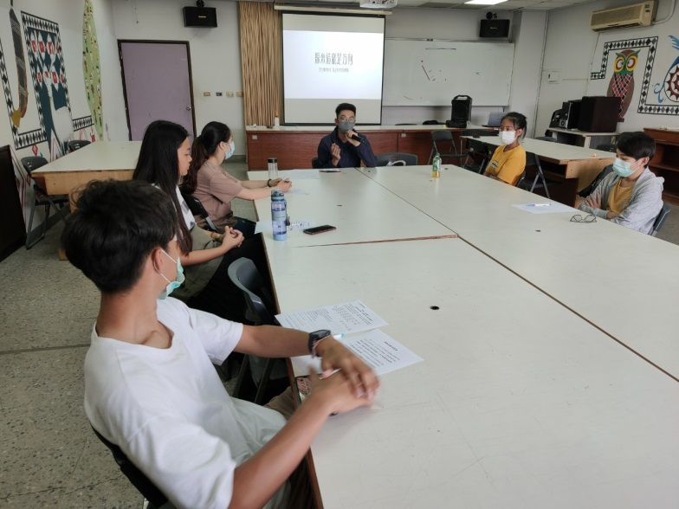
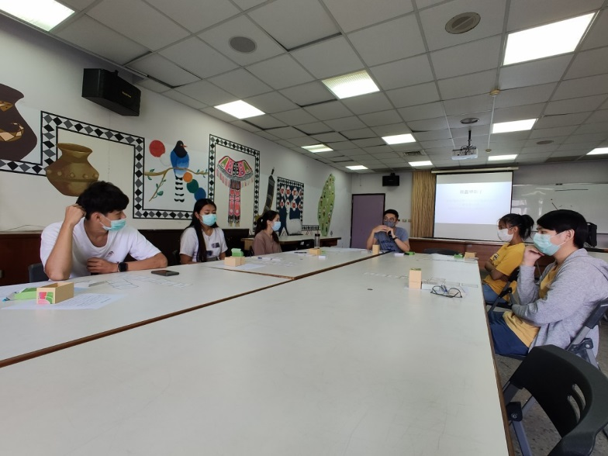
108-2回顧 原來這就是方向

Slide 17
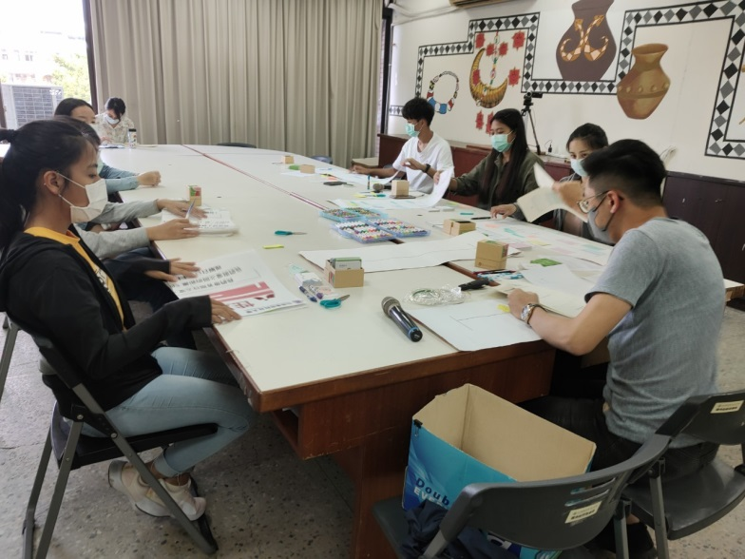
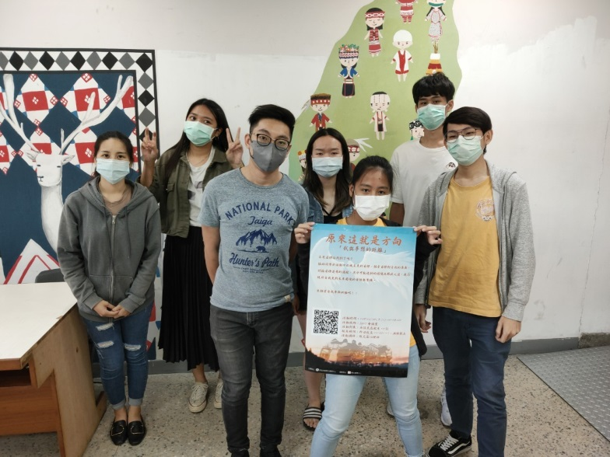
108-2回顧 原來這就是方向

Slide 18
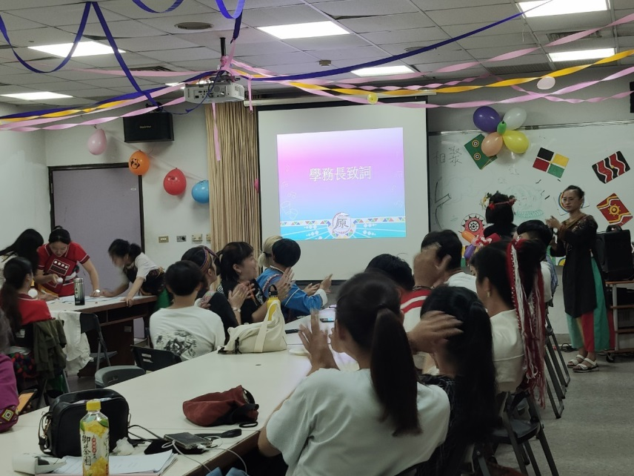
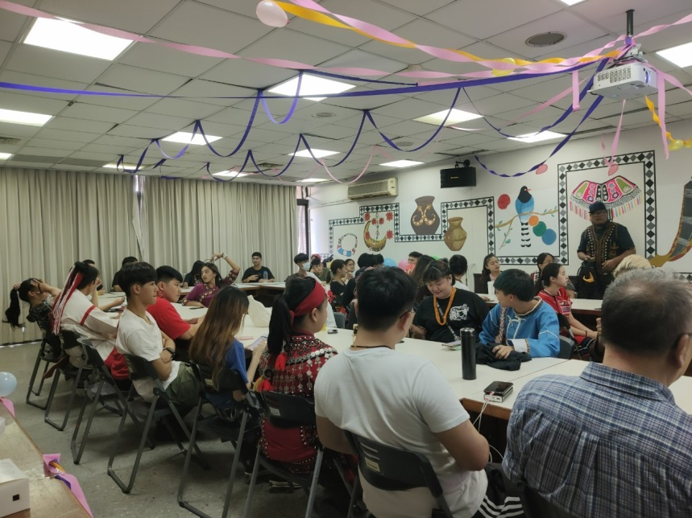
108-2回顧 疫起相聚-送舊暨期末部落會議

Slide 19
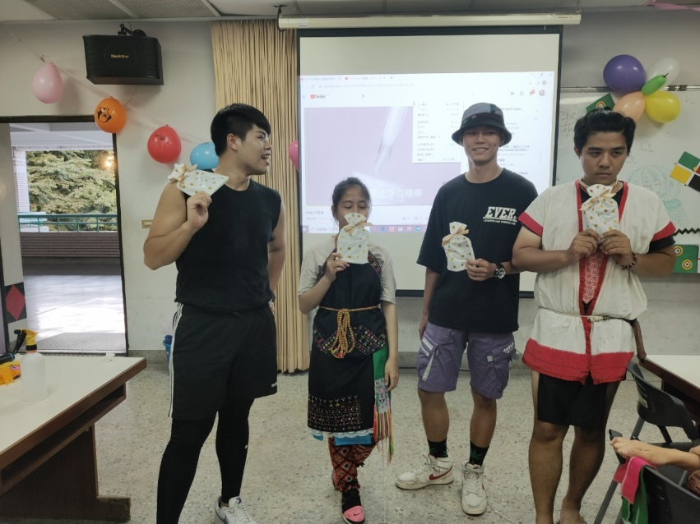
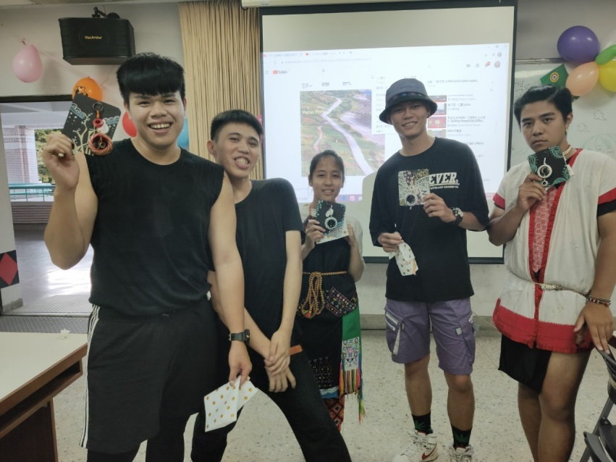
108-2回顧 疫起相聚-送舊暨期末部落會議

Slide 20
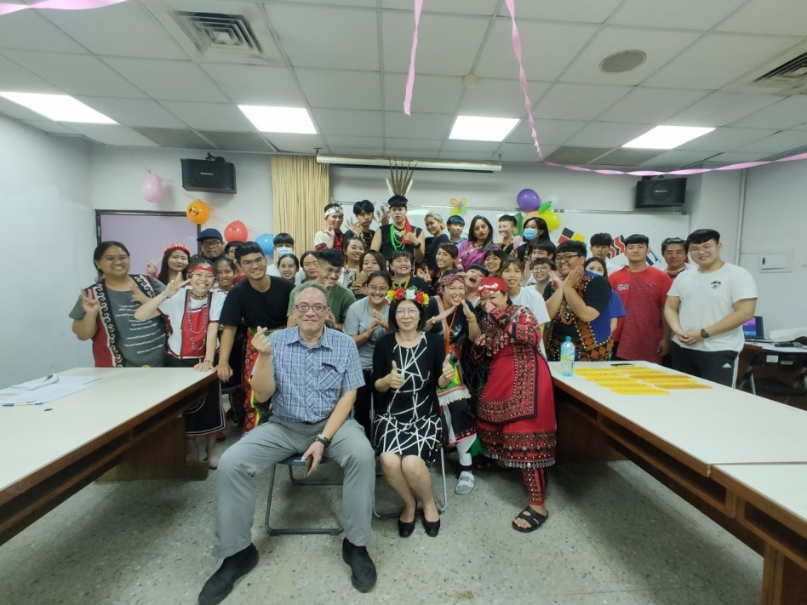
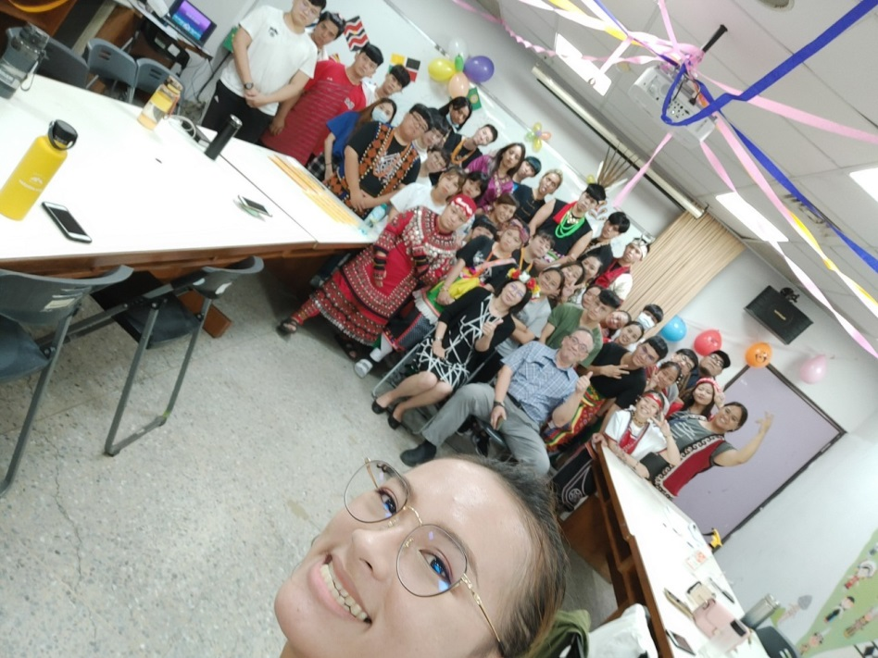
108-2回顧 疫起相聚-送舊暨期末部落會議

Slide 21
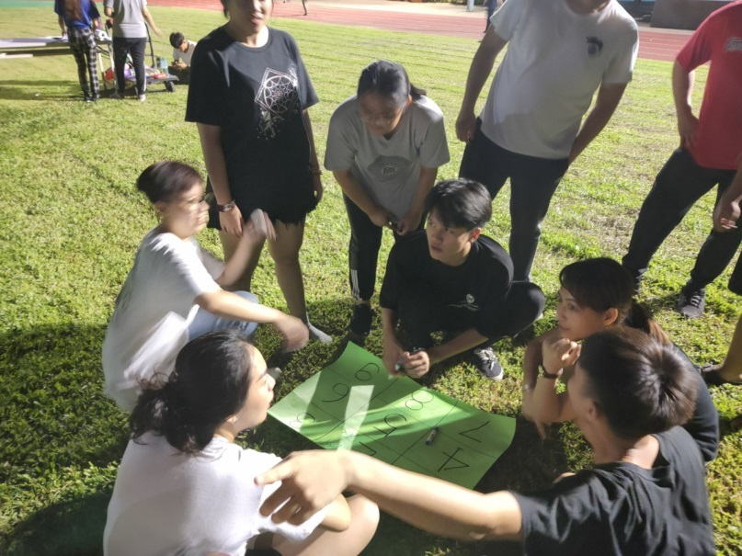
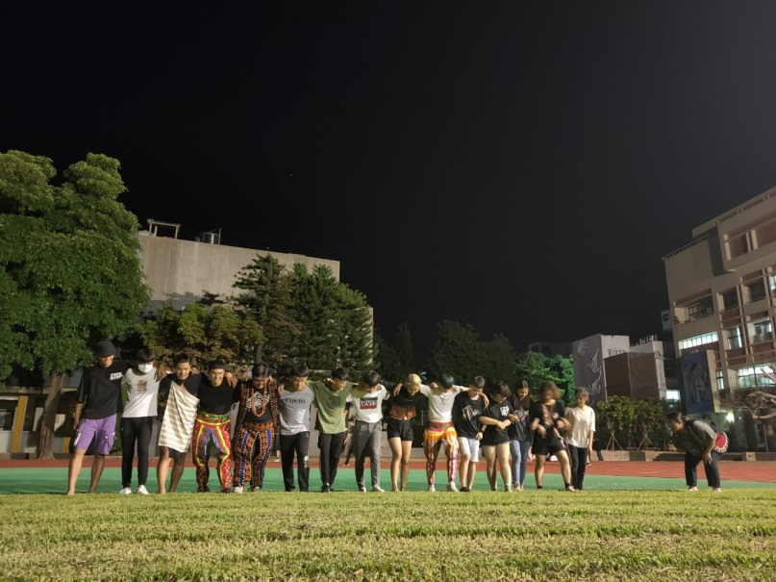
108-2回顧 疫起相聚-送舊暨期末部落會議

Slide 22
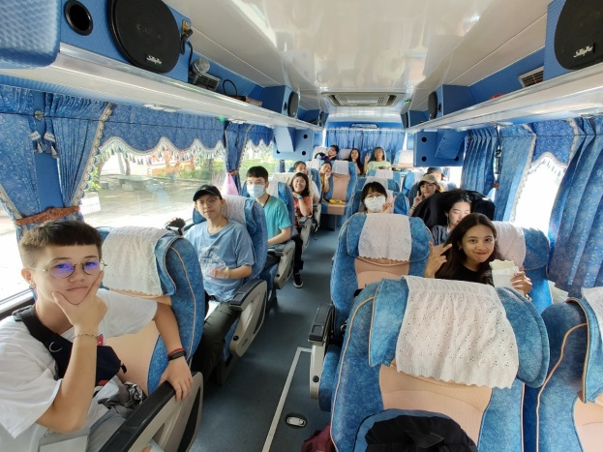
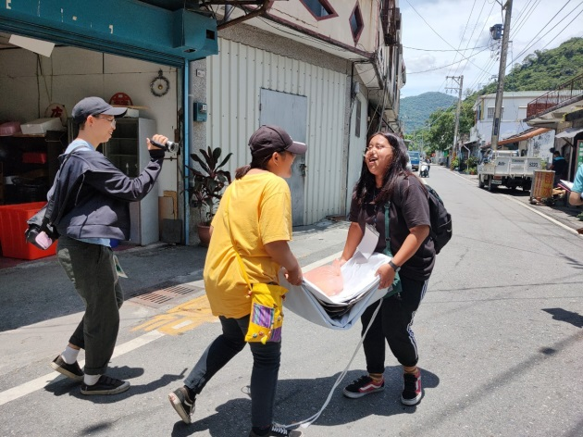
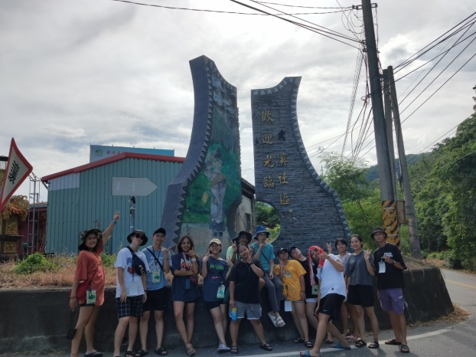
108-2回顧 部落森友會-大溪部落

Slide 23
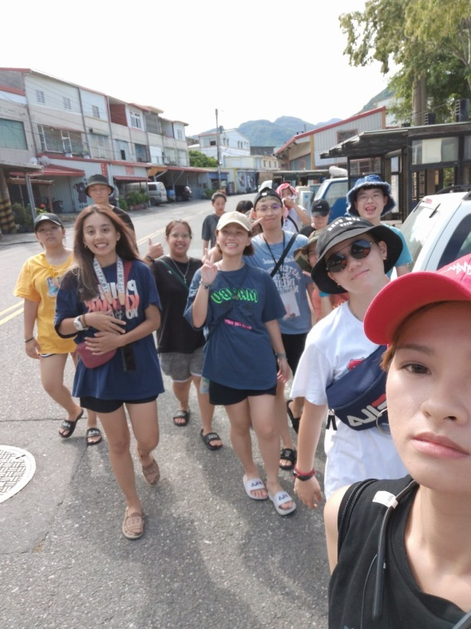
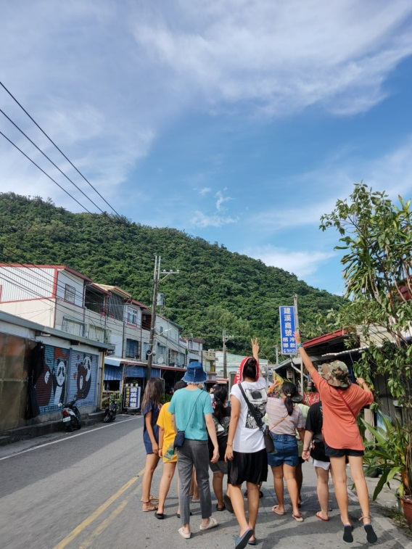
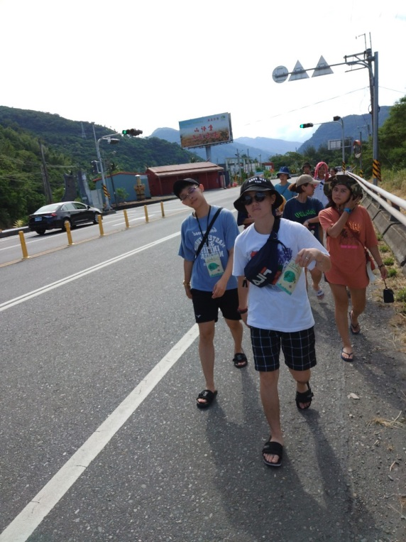
108-2回顧 部落森友會-大溪部落

Slide 24
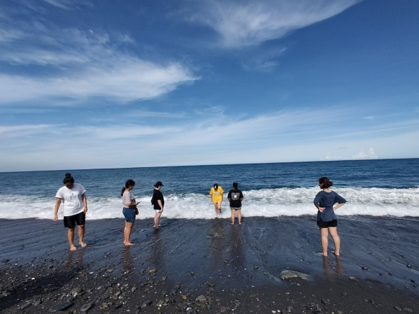
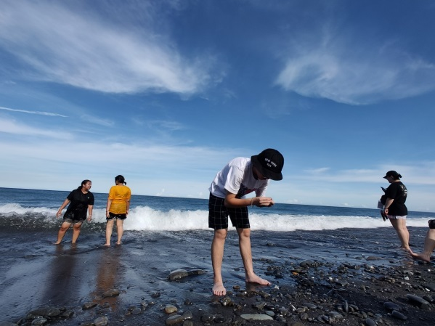
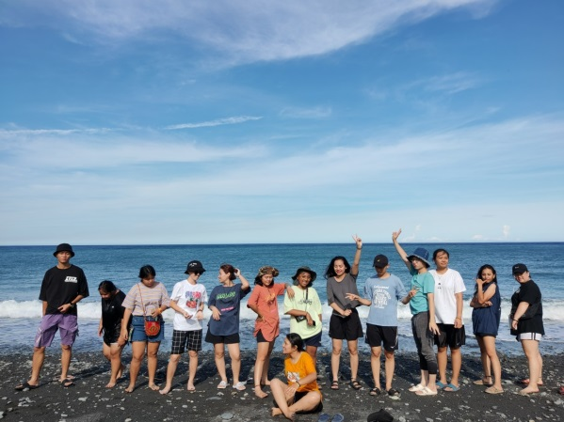
108-2回顧 部落森友會-大溪部落

Slide 25
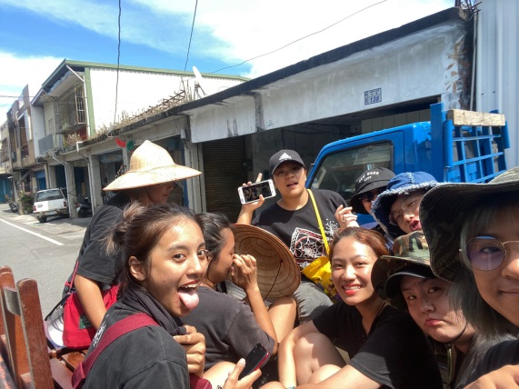
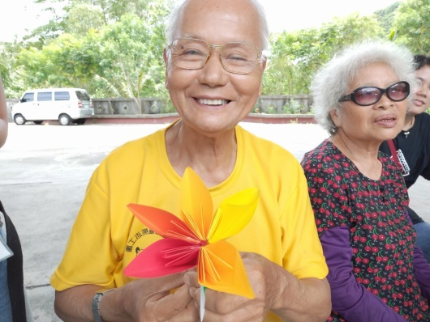
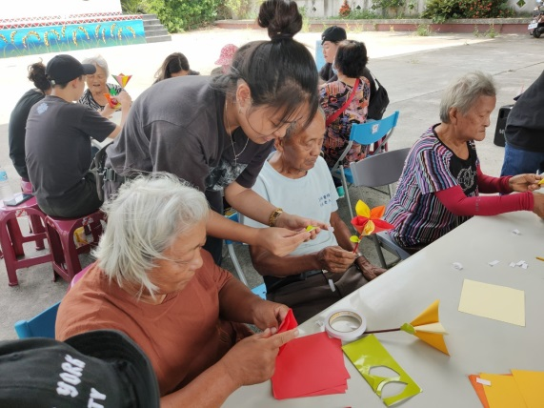
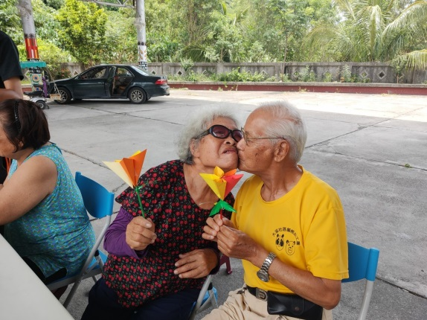
108-2回顧 部落森友會-大溪部落

Slide 26
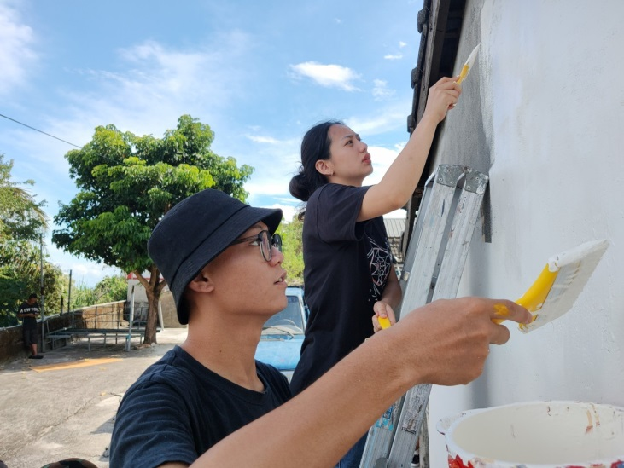
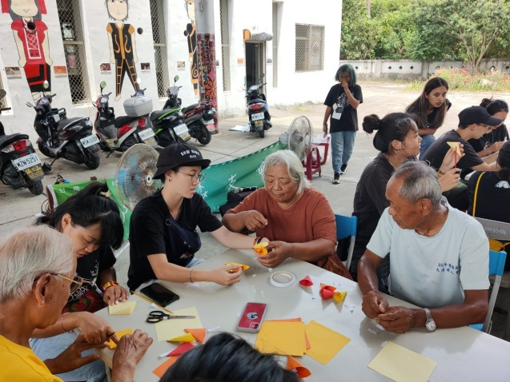
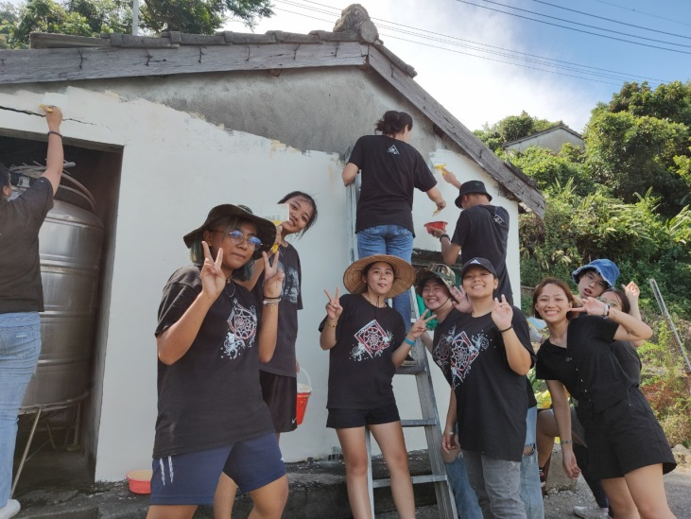
108-2回顧 部落森友會-大溪部落

Slide 27
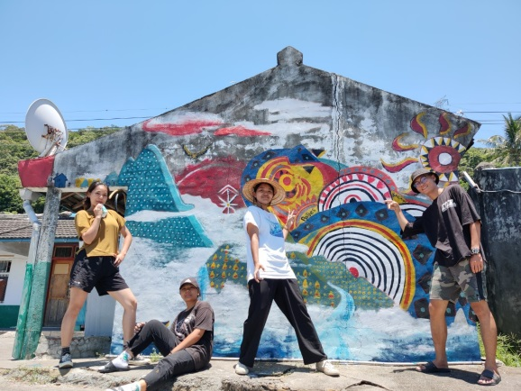
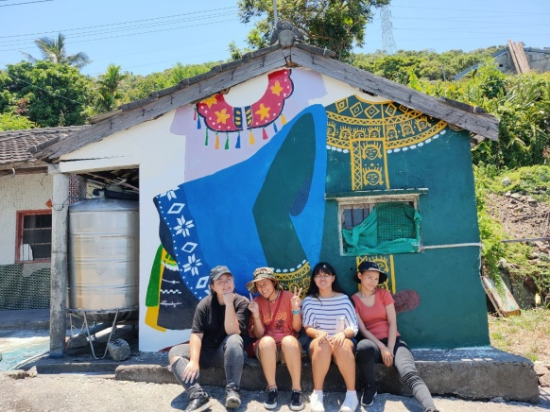
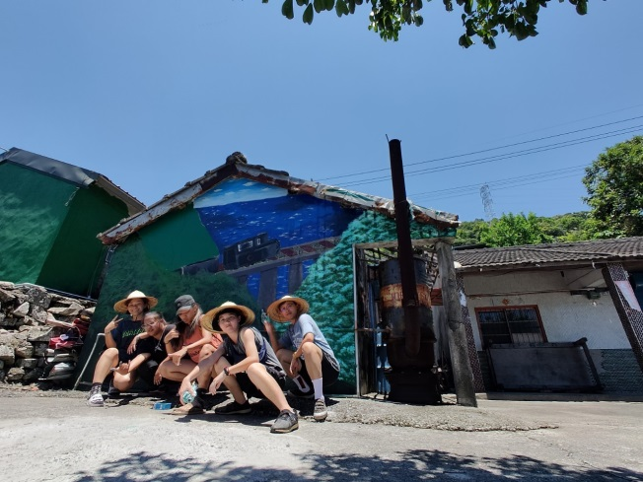
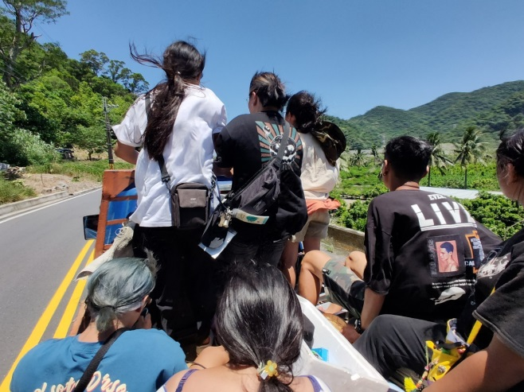
108-2回顧 部落森友會-大溪部落

Slide 28
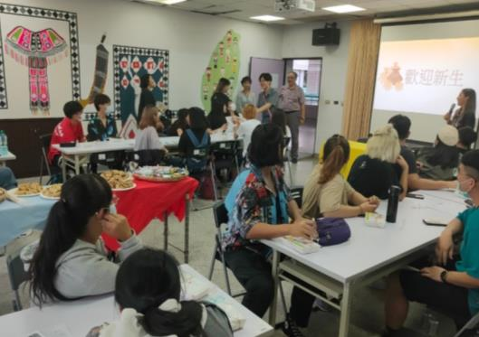
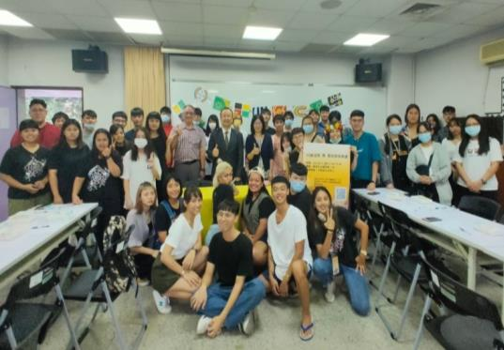
109-1回顧 109級迎新暨期初部落會議

Slide 29
109-1回顧 企業參訪(奇美博物館)

Slide 30
109-1回顧 原來是你-職場歷練分享會

Slide 31
109-1回顧 伊磊~新球原起生涯探索

Slide 32
109-1回顧 那山那人那排灣

Slide 33
109-1回顧 傳統美食製作

Slide 34
109-1回顧 木雕圖紋雕刻

Slide 35
109-1回顧 琉璃珠編制

Slide 36
109-1回顧 傳統元素與配件創新

Slide 37
109-1回顧 排灣族琉璃珠燒製製作

Slide 38
109-1回顧 排灣族圖紋與木雕課程

Slide 39
109-1回顧 排灣族圖紋與木雕課程

Slide 40
109-1回顧 排灣族圖紋與木雕課程

Slide 41
109-1回顧 109-1部落文化參訪學習營-百合部落

Slide 42
109-1回顧 原來魯此文化服務體驗營

Slide 43
109-1回顧 原來魯此文化服務體驗營

Slide 44
109-1回顧 原來魯此文化服務體驗營

Slide 45
109-1高教深耕-完善就學
​申請資格-具各類身份學雜費減免資格之學生：
1.低收入戶學生。
2.中低收入戶學生。
3.身心障礙學生及身心障礙人士子女。
4.特殊境遇家庭之子女孫子女學生。
5.未符合學雜費減免資格但獲教育部弱勢助學金補助學生。
6.家庭突遭變故經學校審核通過者。
(需附高等教育深耕計畫-完善就學協助機制證明書)
7.原住民學生。

Slide 46
109-1高教深耕-完善就學
​申請項目：
(一)課業輔導：參與課後輔導
(二)競賽輔導：參與競賽輔導
(三)領導力輔導：參與知能研習或幹部講習…等等活動
(四)自主學習：閱讀表單書籍、電影及文藝相關活動
(五)外語輔導：參與外語輔導
(六)證照輔導：參與證照及輔導並考取資格
(七)頂尖拔萃：撰寫整年學習計畫項目

Slide 47
109-1高教深耕-完善就學
​繳交資料：
申請「項目一~項目六」
1.課後輔導計畫紀錄表(繳交紙本資料)。
2.各項目相關檢附資料(繳交紙本資料)。
3.佐證照片(繳交電子檔)。
4.以word上傳至承辦單位網頁各項目專區。
5.檔名為：申請項目-班級-姓名-學號。

Slide 48
109-1高教深耕-完善就學
​繳交資料：
申請「項目七-頂尖拔萃」
1.課後輔導計畫紀錄表(繳交紙本資料)。
2.學習計畫表(繳交紙本資料)。
3.選備資料可依學生條件檢附相關資料。

Slide 49
109-1高教深耕-完善就學
​申請說明：
1.收件時間內備妥完整資料繳交至學務處生輔組(進修部
學務組)，逾期恕不接受申請，資料不齊者，視同申請
無效。
2.110年度各類學習輔導項目申請條件表可至承辦單位網
頁查詢下載使用。
日間部：學務處生輔組>服務項目>完善就學協助補助。
進修部：進修部學務組>表單下載。

Slide 50
109-2活動辦理表決

Slide 51
原資中心QA

Slide 52
社團報告時間

Slide 53
帶你動起來 (請各位移動至外面)

Slide 54
問卷填寫

Slide 55
服裝用心大評比

Slide 56
交換禮物

Slide 57
感謝參與 期待下次相聚

Slide 58
109-1回顧 原民週系列活動原資中心成立五週年慶祝

